Slide 1
Факултет инжењерских наука семинарски рад из предмета: Програмирање које ради у реалном времену
Тема:
Исправљање правописних
Грешака
Студент: Предметни професор:
Ђорђе Марић 646/2017 Др Владимир Миловановић

Slide 2
Шта је АГОРИТАМ? Алгоритам је опис за решавање неког проблема. првобитно је био израз који описује начин рачунања децималних бројева који је основао Персијски математичар мухамед АЛ ХОРЕЗМИЈА КОЈИ ЈЕ НАПИСАО КЊИГУ ,,АЛ ХОРЕЗМИ О ИНДИЈСКОЈ ВЕШТИНИ РАЧУНАЊА,,(ТАДА СЕ ОВОДЕ ИНДИЈСЕК ЦИФРЕ И ДЕЦИМАЛНИ БРОЈЕВИ У ИСЛМАСКУ МАТЕМАТИКУ). КАДА СЕ ОВА КЊИГА ПРЕВОДИЛА НА ЛАТИНСКИ, ЗБОГ ЛОШЕГ ПРЕВОДА ЊЕГОВОГ ПРЕЗИМЕНА ,,АЛГОРИТМИ ДЕ НУМЕРО ИНДОРУМ,, И ПОТИЧЕ РЕЧ АЛГОРИТМИ( И ДУГО ЈЕ РЕЧ АЛГОРИТМИ ОЗНАЧАВАЛА ПОСТУПАК ЗА РАЧУН СА ДЕЦИМАЛНИМ БРОЈНИМ СИСТЕМОМ). ПОШТО СЕ АЛГОРИТМИ КОРИСТЕ У РАЗЛИЧИТИМ СФЕРАМА ИНТЕРЕСОВАЊА ДЕФИНИЦИЈА КОЈОМ ЈЕ ОПИСУЈЕ ЗНАЧЕЊЕ АЛГОРИТМА ЈЕСТЕ ,, АЛГОРИТАМ ЈЕ КОНАЧАН И ПРЕЦИЗНО ДЕФИНИСАНa ПРОЦЕДУРА, НИЗ ДОБРО ДЕФИНИСАНИХ ПРАВИЛА, КОЈОМ СЕ УЛАЗНЕ ВРЕДНОСТИ ТРАНСФОРМИШУ У ИЗЛАЗНЕ, ИЛИ СЕ ОПИСУЈЕ ИЗВРШАВАЊЕ НЕКОГ ПОСТУПКА,,

Slide 3
ПРВИ АЛГОРИТАМ КОЈИ СЕ МОЖЕ СМАТРАТИ ПРОЦЕДУРОМ ЧИЈА ЈЕ НАМЕНА РАЧУН НА АУТОМАТСКОЈ МАШИНИ ЈЕ НАПИСАЛА Ejda Bajron 1842 ГОДИНЕ. У ПИТАЊУ АЛГОРИТАМ ЗА РАЧУН Бернулијевих бројева на аналитичкој машини Čarlsa Bebidža . Та машина никад нијепрорадила али је њен алгоритам оставио дубок траг. Данас се то признаје као први рачунарски алгоритам а ејда бајрон призната као први програмер у историји. РАЗЛИЧИТИ АЛГОРИТМИ МОГУ РЕШИТИ ИСТИ ПРОБЛЕМ РАЗЛИЧИМ НИЗОМ ПОСТУПАКА УЗ МАЊЕ ИЛИ ВИШЕ НАПОРА ЗА КРАЋЕ ИЛИ ДУЖЕ ВРЕМЕ. АКО ЈЕ РЕЗУЛТАТ АЛГОРИТАМА ИСТИ ОНДА СЕ АЛГОРИТМО МОГУ ПОРЕДИТИ ПО СВОЈОЈ ЕФИКАСНОСТИ, БРЗИНИ ИЛИ КОМПЕКСНОСТИ .

Slide 4
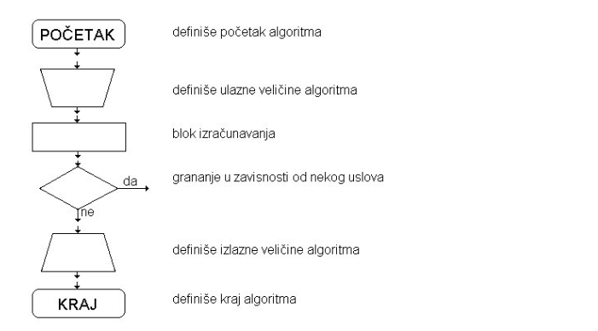
СВАКИ АЛГОРИТАМ СЕ САСТОЈИ ОД ПОЧЕТКА И КРАЈА (ВРХА И ДНА И КОТРОЛОМ ТОКА) ДОК СЕ ИЗМЕЂУ ТОГА НАЛАЗЕ ЕЛЕМЕНТИ КОЈИ ПРЕДСТАВЉАЈУ ОСНОВНЕ ДЕЛОВЕ КОЈИ САДРЖЕ ДЕФИНИСАН ПУТ КА РЕШЕЊУ ПРОБЛЕМА. АЛГОРИТАМ СЕ МОЖЕ ОПИСАТИ НА ВИШЕ НАЧИНА: ПРИРОДНИМ ЈЕЗИКОМ,ДИЈАГРАМОМ,ПСЕУДОКОДОМ И ПРОГРАМСКИМ ЈЕЗИКОМ, ДИЈАГРАМИ СУ МОЖДА И НАЈПОПУЛАРНИЈИ НАЧИН ЈЕР СЕ ЈЕДНОСТАВАН А СЛИКОВИМ НАЧИН ПРЕДСТАВЉА ПРОБЛЕМ И ЊЕГОВО РЕШЕЊЕ -дефиниши почетак алгоритма -дефиниши улазне величине -блок израчунавања -гранање у зависности од услова -дефиниши излазне величине -дефиниши крај алгоритма

Slide 5
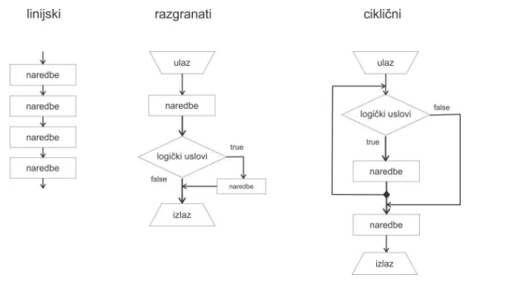
У забисности од комплексности проблема, у процесу решавања користе се три основне струкуре алгоритам

Slide 6
Линијски- алгоритам је онај где кораци извршавају један по један, с тим да се не понављају, већ се сваки извршава само једном. Реч је о најједноставнијем облику па уједно представља начин за писање најпростијих програма. Разгранати- алгоритамска структура је он акод које се сваки корак извршава једном или ниједном. То зависи од услова који се поставља, па се може десити да се нека команда не извши. Више корака се тако поставља да бисмо покрили све могуће услове, на овај начин покушавамо да имамо одговро на сваку ситуацију, што значи да у одређеном делу долази до рачвања где је следећи корак условљен ситуацијом на конкретном рачвању. Циклични- алгоритамска структура представља могућност коришћења одређених корака више пута. То се дешава кад анису познате све вредности које ће бити унете.циклус представља могућност да се вратимо корак уназад и омогућимо унос других информација(на овај начин се креира петља).

Slide 7
Да би алгоритам био применљив на рачунару, потребно је да се испуне следећи услови: *СВаки корак мора да буде јасно дефинисан * не може да буде бесконачан – мора да има дефинисан број корака који ће довести до решења * мора да постоји један или више података на улазу –ови подаци могу да се унесу на почетку или током самог рада * мора да постоји један или више података на излазу – поента креирања алгоритма јесте да реши проблем и понуди резултат свог рада. * мора бити прихватљив на компјутеру – оно што осмислите мора бити применљиво у пракси, тј писање кода у неком програмском језику.

Slide 8
Разврставање алгоритама по начину програмирања -када је у питању приступ решавању неког проблема, постоји неколико различитих приступа програмирању: подели, па владај -решавање проблема никад није лако, а још када имате ограничене ресурсе. У том случају користимо тактику старих Римљана -подели, па владај!. Много је лакше решити велики проблем уколико се он подели на мање. Идеја је да се сваки проблем појединачно реши и повеже у једно комплетно решење. Добар пример ове методе јесте рад са сортирањем. Поделом се брши сортирање на категорије које су применљиве за све делове. Похлепни алгоритам -када нисте сигурни како ће изгледати процес тражења решења, најбоље је концентрисати се на појединачне случајеве који су пред вама у нади да ће вас довести до коначног решења. Ово је суштина похлепне методе рада са алгоритмима, бирање најбољег решења од тренутно понуђених(бирамо решења која нам у том тренутку изгледају најбоља, алгоритам обрађује један по једна проблем,не гледајући како ће се то одразити на укупан резултат).

Slide 9
Динамичко програмирање – реч је о методи програмирања где се траже оптимална решења потпроблема како би се кратило време решавања целокупног проблема.на овај начин се потпроблеми деле на додатне по-проблеме. Ипак за разлику од похлепног алгоритма код динамичког програмирања алгоритам на основу претходних одлука претпоставља да потенцијално добро решење можда и није добро. Хеуристички алгоритам – код овог приступа не тражи се најбоље решење већ оптимално оно које је задовољавајуће али у складу са постављеним ограничењима. Ова метода се заснива на самооткривању које омогућава алгоритму да прикаже потенцијално добар пут до коначног решења. Наравно у овом случају је и даље потребно учешће човека како би препознао најбоље од понуђених решења.

Slide 10
Подела према обалстима рада -свако поље науке има своје проблеме и потребне су јој ефикасни алгоритми. Слични проблеми се често решавају слично. Неки примери су алгоритми за претрагу, сортирање,спајање,нумеричку анализу, графове,стрингове... -Области имају тежњу да се преклапају једни са другима, а напредак алгоритма у једном пољу може да унапреди алгоритме у другим, понекад тотално не сродним областима.

Slide 11
АЛГОРИТАМ СА ПРАВНОГ СТАНОВИШТА -АЛГОРИТАМИ САМИ ПО СЕБИ ОБИЧНО НИСУ ПОДЛОЖНИ ПАТЕНТИРАЊУ. У САД-У СЕ ЗАХТЕВ/ПОСТУПАК КОЈИ СЕ САСТОЈИ ИСКЉУЧИВО ОД ПОРСТИХ МАНИПУЛАЦИЈА АПСТРАКТНИХ КОНЦЕПАТА, БРОЈЕВА ИЛИ СИГНАЛА НЕ СМАТРА “ПРОЦЕСОМ” ЗБОГ ЧЕГА АЛГОРИТМИ НЕ ПОДЛЕЖУ ПАТЕНТИРАЊУ.

Slide 12
spellchecker (provera pravopisa) -Провера правописа функционише упоређивањем сваке откуцане речи са листом хиљада исправно написаних речи, а затим користи алгоритме за одређивање тачних правописа. -Потребно је инсталирати библиотеку “pyspellchecker” *pip install spellchecker - и по потреби додати сопствени тхт фајл са сопственим речником уз помоћ команде new_spell.word_frequency.load_text_file("word.txt")

Slide 13
Литература -https://sh.wikipedia.org/wiki/Algoritam -https://en.wikipedia.org/wiki/Algorithm#Algorithm_example -https://www.it-akademija.com/sta-je-algoritam

